Slide 1





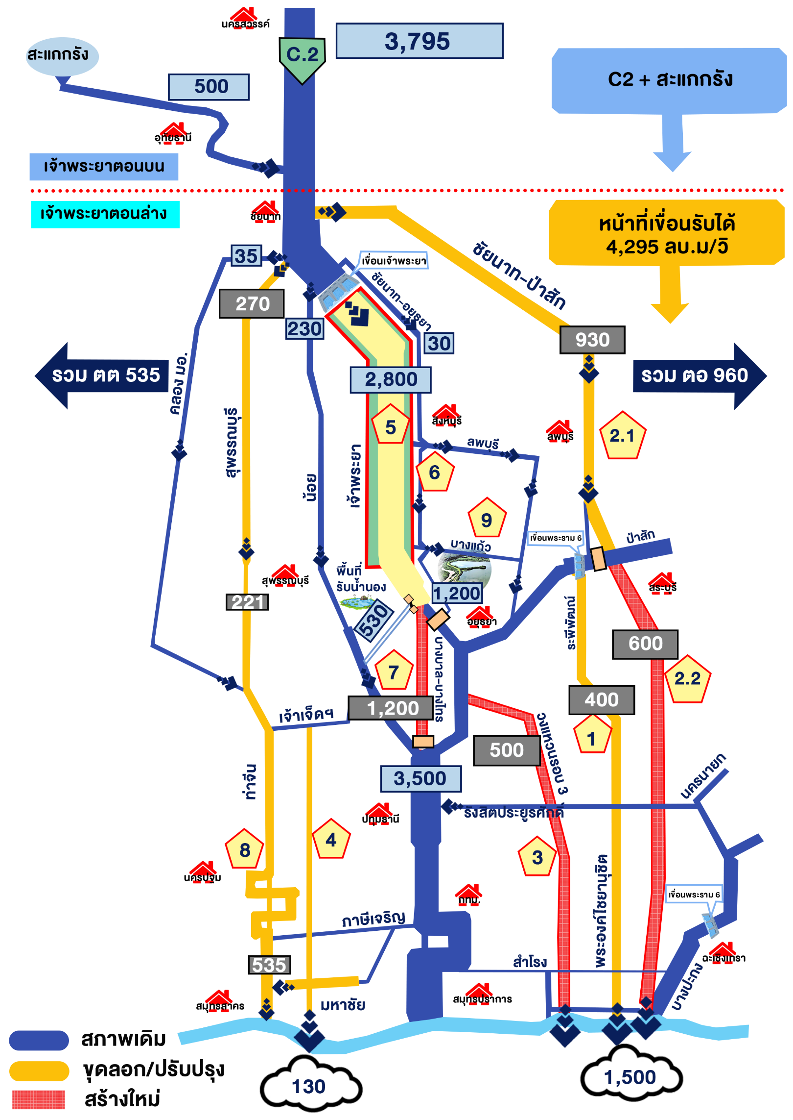

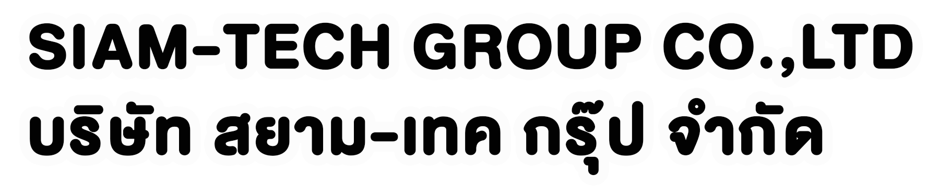

งานจ้างสำรวจ ออกแบบ
โครงการเพิ่มประสิทธิภาพการระบายน้ำแม่น้ำท่าจีน
จังหวัดชัยนาท สุพรรณบุรี และสมุทรสาคร
ความเป็นมาของโครงการ
จากปัญหาอุทกภัยซ้ำซากในพื้นที่ลุ่มน้ำเจ้าพระยา ซึ่งเกิดขึ้นตั้งแต่ในอดีตจนถึงปัจจุบัน ตั้งแต่ปี พ.ศ.2518 พ.ศ.2526 พ.ศ.2538 พ.ศ.2545 พ.ศ.2549 พ.ศ.2553 และ พ.ศ.2554 และมีแนวโน้มว่าจะมีปริมาณน้ำหลากมากขึ้นในอนาคต ก่อให้เกิดความเสียหายให้กับประเทศอย่างมากมายและกว้างขวางในทุกภาคส่วน
สาเหตุหนึ่งเนื่องมาจากปริมาณฝนที่ตกในพื้นที่ลุ่มน้ำเจ้าพระยาในปริมาณที่มาก และต่อเนื่องจนความสามารถในการระบายน้ำ ที่ความจุของลำน้ำแม่น้ำเจ้าพระยารวมทั้ง การระบายน้ำโดยลำน้ำสายอื่นๆ หรือการใช้ช่องทางการระบายต่างๆ ไม่สามารถรองรับได้ ทำให้ปริมาณน้ำที่เกิดขึ้นในลุ่มน้ำเจ้าพระยาตอนบนทั้งหมดไม่สามารถระบายลงลุ่มน้ำเจ้าพระยาตอนล่างและออกสู่อ่าวไทยได้ทัน
ส่งผลให้เกิดความเสียหายกับพื้นที่ชุมชน พื้นที่การเกษตรและพื้นที่อุตสาหกรรม ทั้งชีวิตและทรัพย์สินของประชาชน โดยเฉพาะการเกิดน้ำท่วมในปี พ.ศ.2554 ซึ่งเกิดน้ำท่วมทั้งลุ่มน้ำเจ้าพระยาตอนบนและลุ่มน้ำเจ้าพระยาตอนล่าง รวม 18 จังหวัด
วัตถุประสงค์ของโครงการ
1
2
3
เพื่อเพิ่มประสิทธิภาพ
การระบายน้ำแม่น้ำท่าจีน
เพื่อให้ประสิทธิภาพของการบริหารจัดการน้ำชลประทานและอุทกภัย ในพื้นที่เจ้าพระยาฝั่งตะวันตก และพื้นที่ข้างเคียงดียิ่งขึ้น
เพื่อการบริหารจัดการน้ำ
ให้สอดคล้องกันและให้เกิดประโยชน์สูงสุด
แผนงานเพื่อบรรเทาอุทกภัยในลุ่มน้ำเจ้าพระยา
ประกอบด้วย
1
  แผนงานปรับปรุงโครงข่ายระบบชลประทานเจ้าพระยาฝั่งตะวันออก
2
  แผนงานคลองระบายน้ำหลากเจ้าพระยา
  ฝั่งตะวันออก (ชัยนาท-ป่าสัก-อ่าวไทย)
3
  แผนงานคลองระบายน้ำหลาก ควบคู่ถนนวงแหวนรอบที่ 3
4
  แผนงานปรับปรุงโครงข่ายระบบชลประทาน
  เจ้าพระยาฝั่งตะวันตก
5
  แผนงานเพิ่มประสิทธิภาพการระบายน้ำแม่น้ำเจ้าพระยา
6
  แผนงานบริหารจัดการพื้นที่นอกคันกั้นน้ำ
7
  แผนงานคลองระบายน้ำหลาก
  บางบาล-บางไทร
8
แผนงานเพิ่มประสิทธิภาพการระบายน้ำ
แม่น้ำท่าจีน
9
  แผนงานพื้นที่รับน้ำนอง

Slide 2
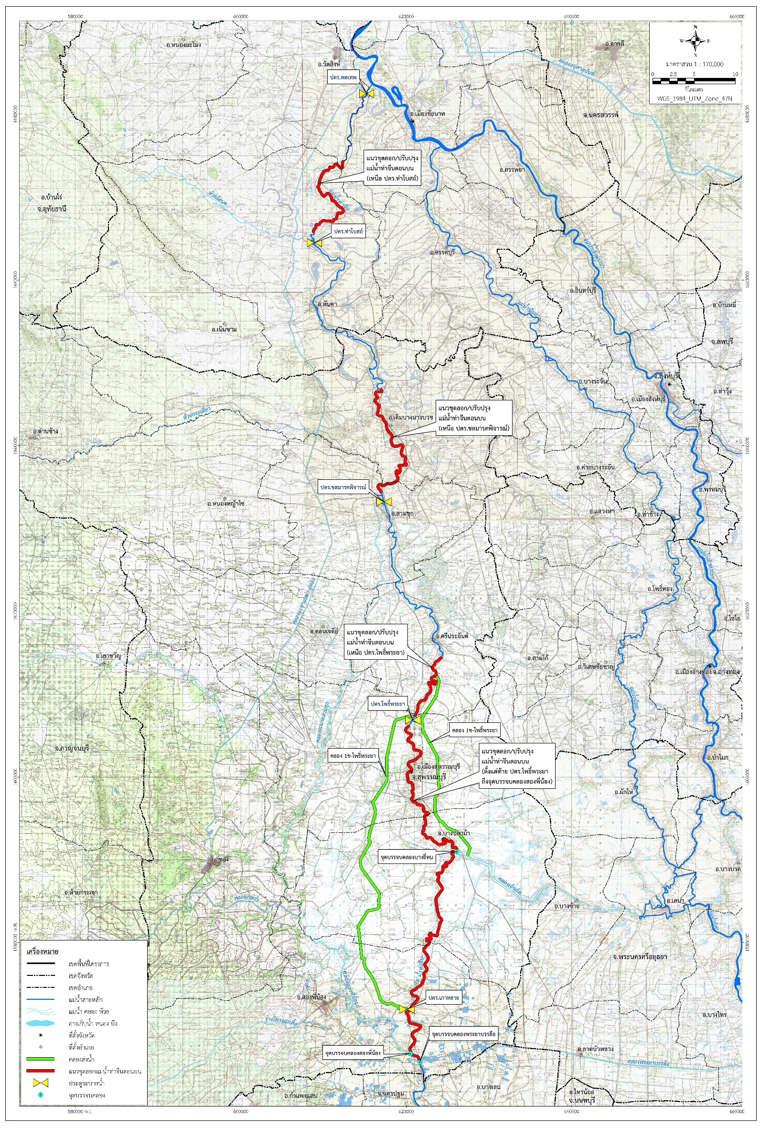
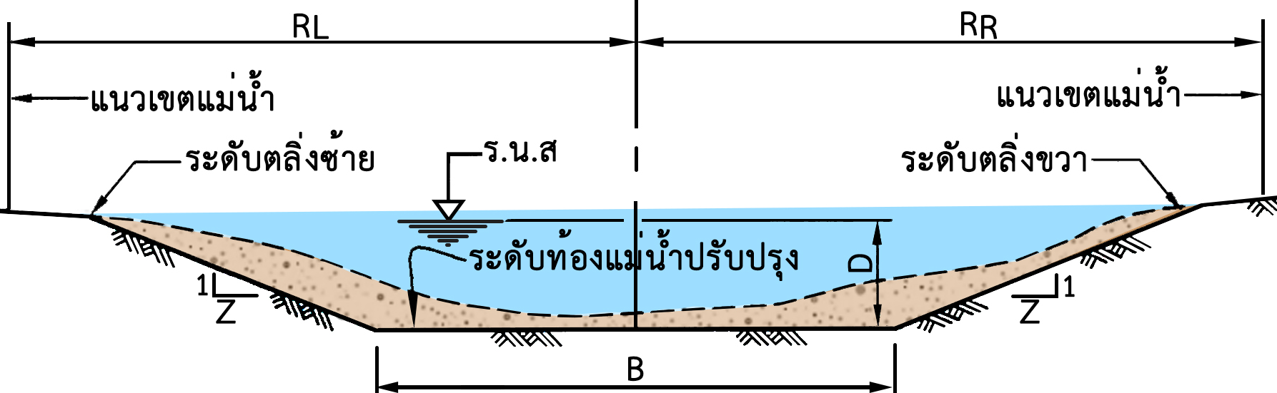
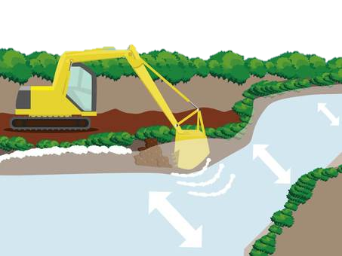
งานจ้างสำรวจ ออกแบบ
โครงการเพิ่มประสิทธิภาพการระบายน้ำแม่น้ำท่าจีน
จังหวัดชัยนาท สุพรรณบุรี และสมุทรสาคร
องค์ประกอบของงานแม่น้ำท่าจีนตอนบน
1
ปตร.ท่าโบสถ์
2
ปตร. ชลมารคพิจารณ์
3
ปตร.โพธิ์พระยา
4
ความยาวรวม
ประมาณ 92 กม.
งานขุดลอกตะกอนในแม่น้ำท่าจีนบริเวณเหนือ ปตร.ท่าโบสถ์
ให้สามารถรองรับปริมาณการส่งน้ำได้ไม่น้อยกว่า 270 ลบ.ม./วินาที มีความยาวรวมไม่น้อยกว่า 15 กิโลเมตร
งานขุดลอกตะกอนในแม่น้ำท่าจีนบริเวณเหนือ ปตร.
ชลมารคพิจารณ์ (สามชุก) ให้รองรับปริมาณการส่งน้ำได้ไม่น้อยกว่า
250 ลบ.ม./วินาที มีความยาวรวมไม่น้อยกว่า 16 กิโลเมตร
งานขุดลอกตะกอนในแม่น้ำท่าจีนบริเวณเหนือ ปตร.โพธิ์พระยา
ให้สามารถรองรับปริมาณการส่งน้ำได้ไม่น้อยกว่า 200 ลบ.ม./วินาที
มีความยาวรวมไม่น้อยกว่า 9 กิโลเมตร
งานขุดลอกตะกอนในแม่น้ำท่าจีน ตั้งแต่ท้าย ปตร.โพธิ์พระยา
ถึงจุดบรรจบคลองสองพี่น้อง (จุดจบคลองพระยาบรรลือ)
ให้สามารถรองรับปริมาณการส่งน้ำได้ ไม่น้อยกว่า 150 ลบ.ม./วินาที มีความยาวรวมไม่น้อยกว่า 52 กิโลเมตร
งานขุดลอกตะกอนในแม่น้ำท่าจีน
4 บริเวณ ดังนี้
1
2
แนว-ระดับการขุดลอกตะกอนในแม่น้ำท่าจีน
3
4

Slide 3
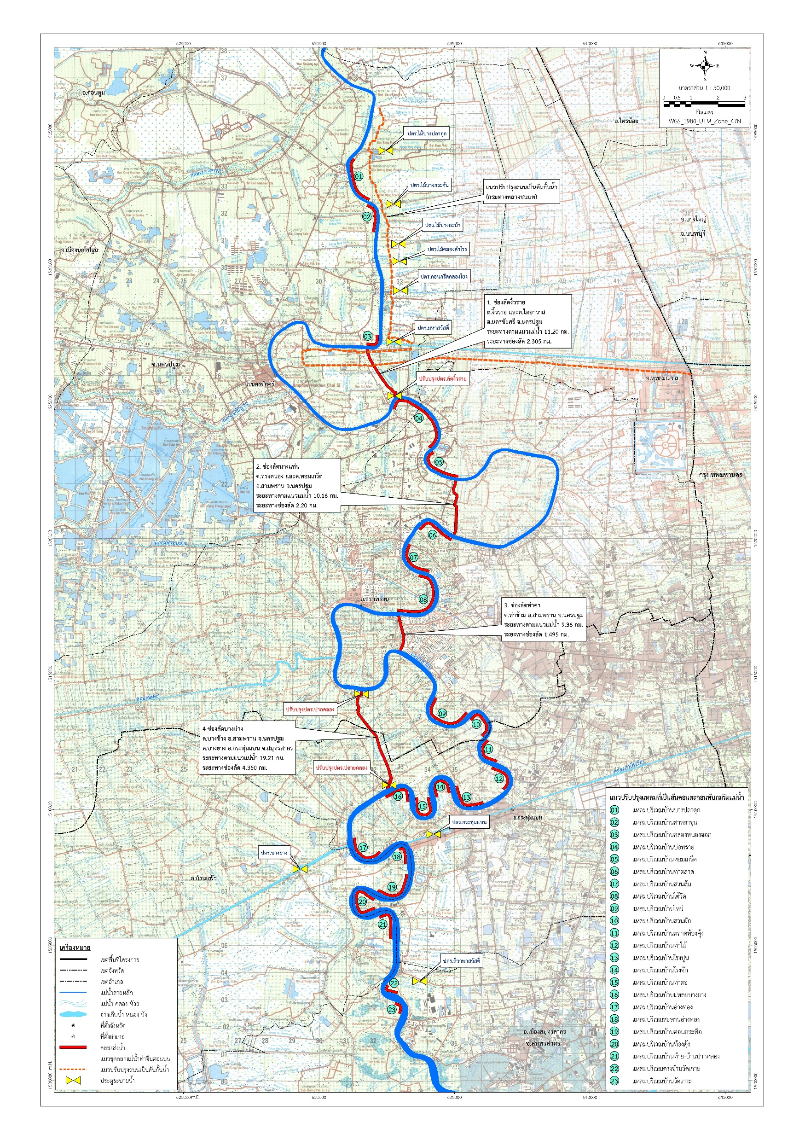
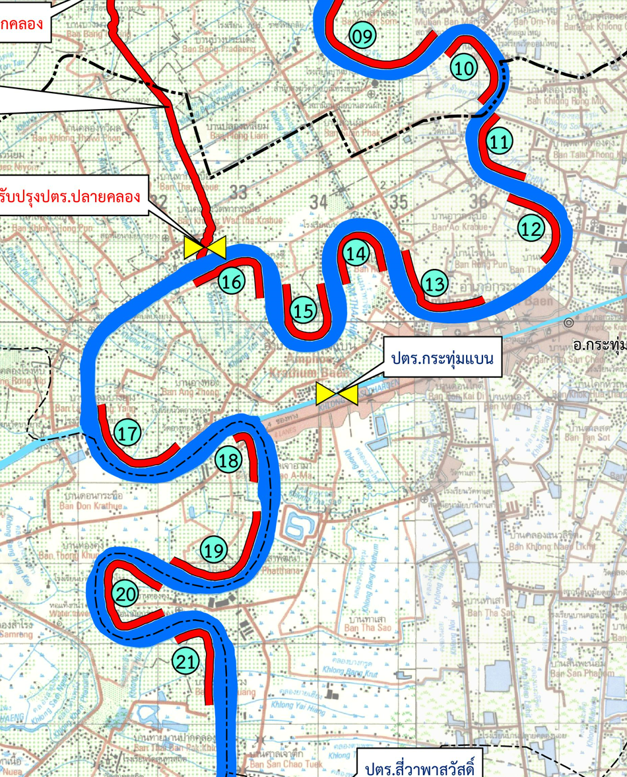
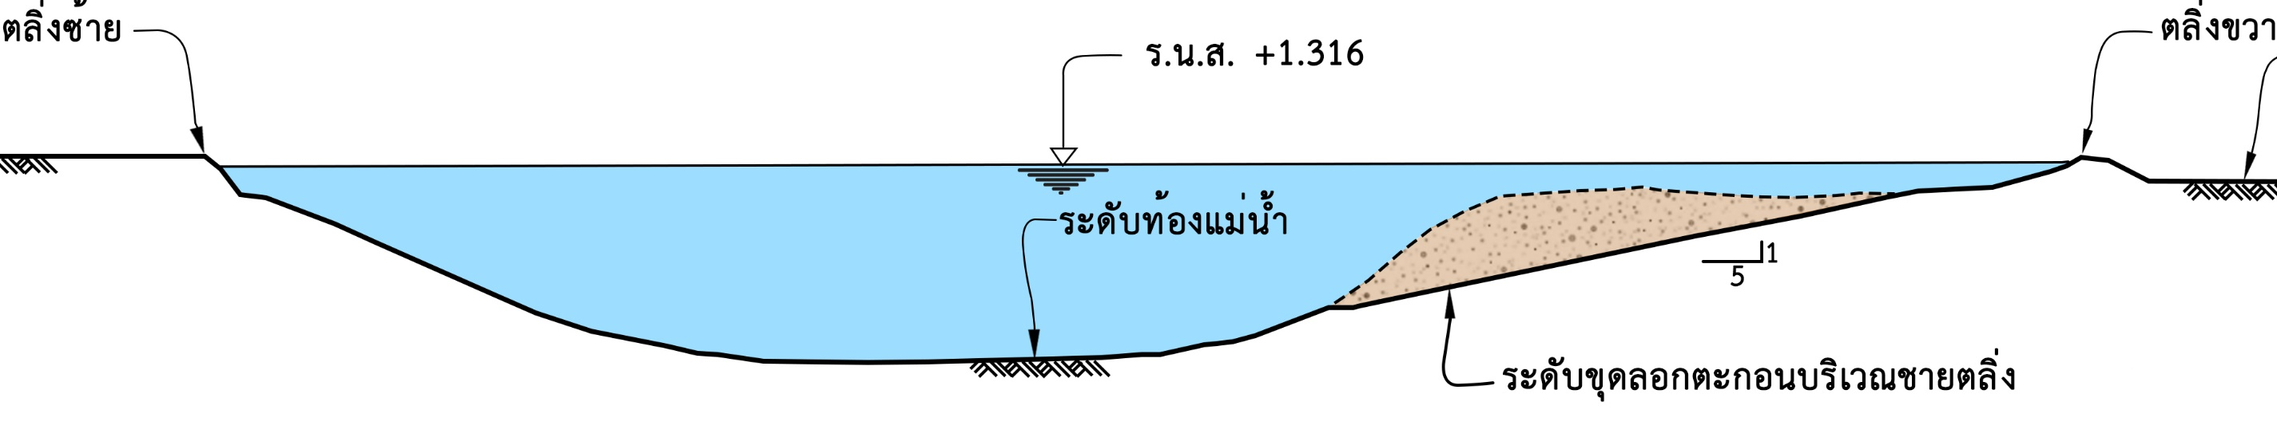
งานจ้างสำรวจ ออกแบบ
โครงการเพิ่มประสิทธิภาพการระบายน้ำแม่น้ำท่าจีน
จังหวัดชัยนาท สุพรรณบุรี และสมุทรสาคร
องค์ประกอบของงานแม่น้ำท่าจีนตอนล่าง
ส่วนที่ 1 การปรับปรุง / ขุดลอกตะกอนส่วนที่ตกจมยื่นเข้ามาในแม่น้ำหรือบริเวณที่ตื้นเขินตามแนวตลิ่ง จำนวนไม่น้อยกว่า 23 แห่ง เพื่อให้รองรับน้ำได้ไม่น้อยกว่า 600 ลบ.ม./วินาที ตามตำแหน่งบริเวณ ที่ตั้งโดยประมาณ ดังต่อไปนี้
ขยาย
ตัวอย่างบริเวณขุดลอกเฉพาะส่วนที่ตกตะกอนจมยื่นริมตลิ่ง (ฝั่งขวา)

Slide 4
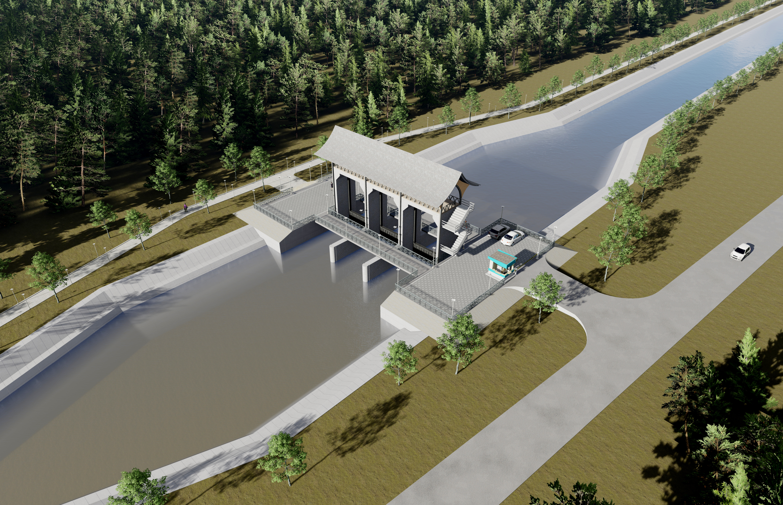
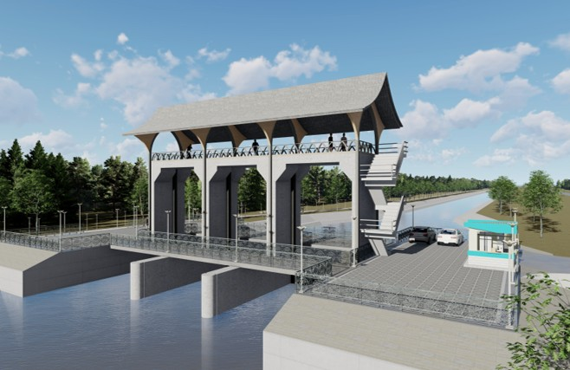
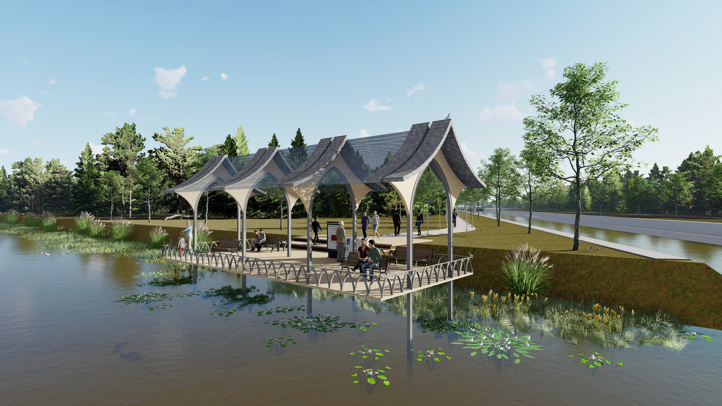
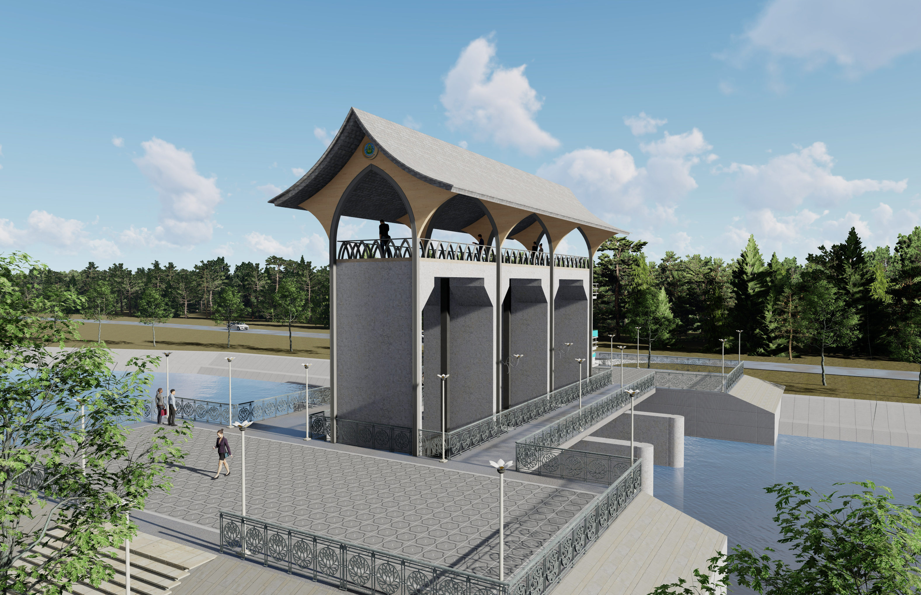
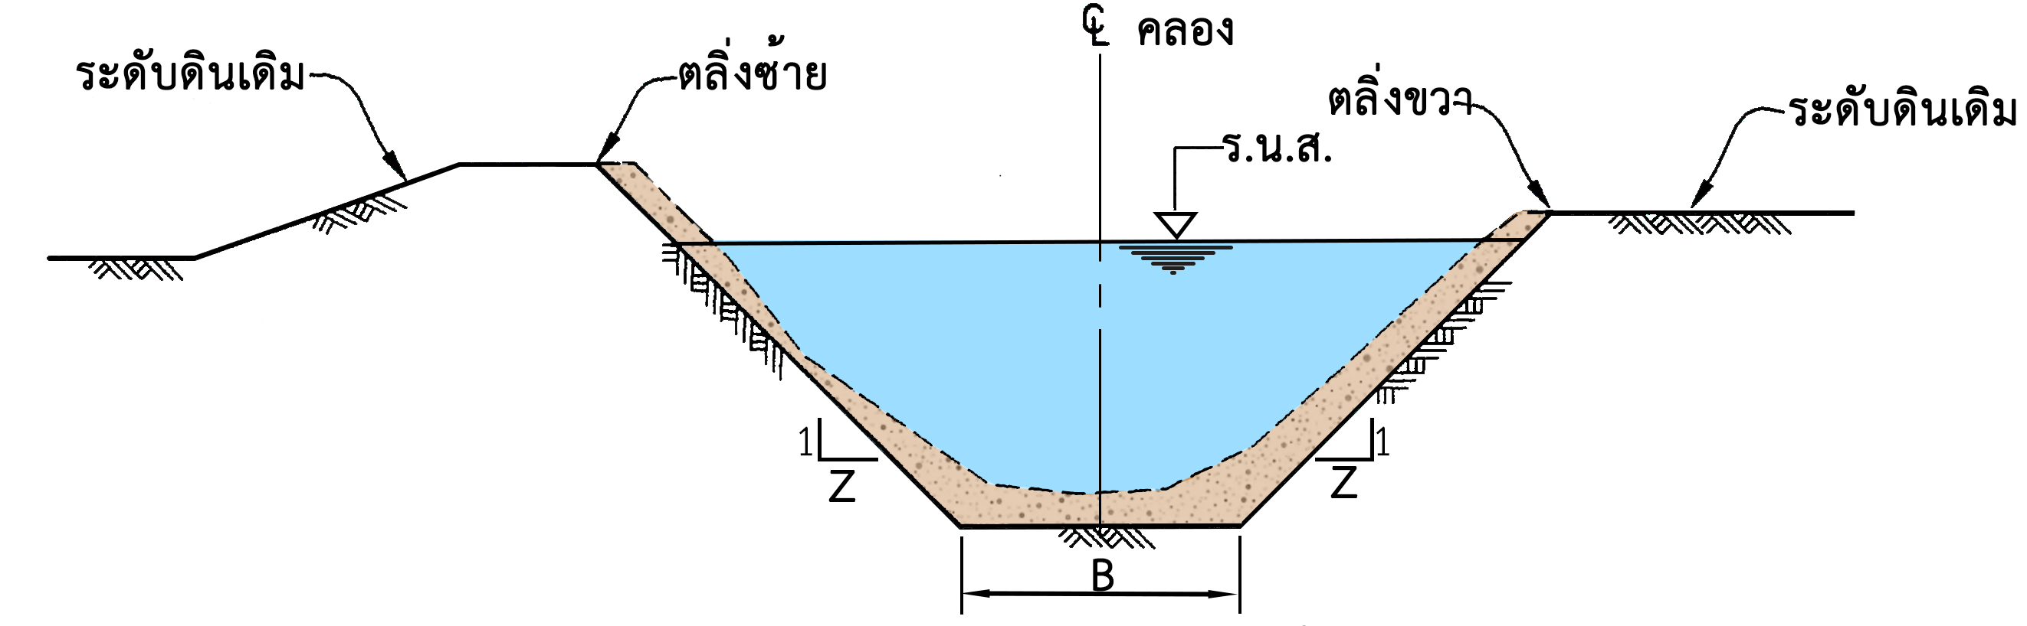
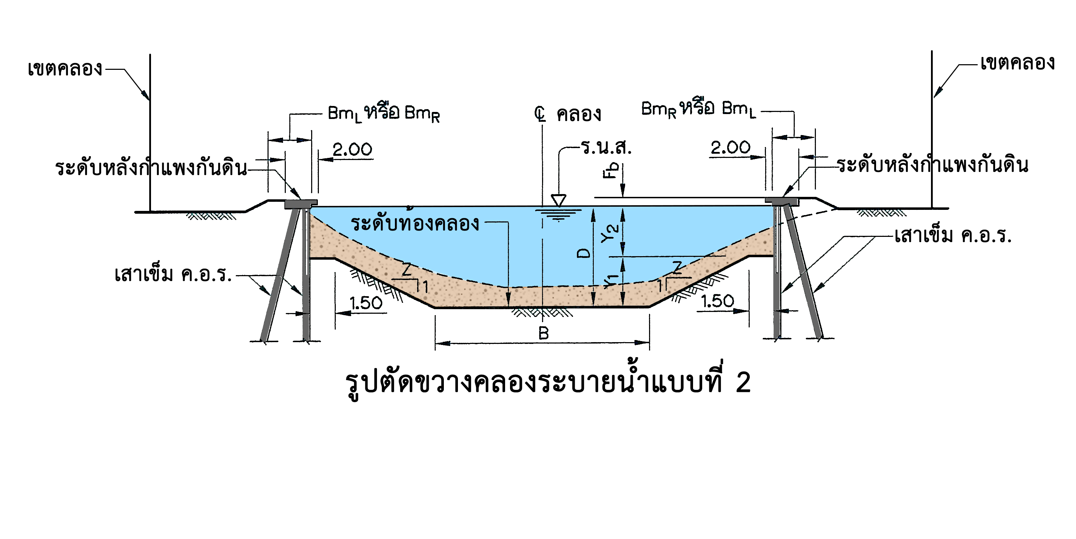
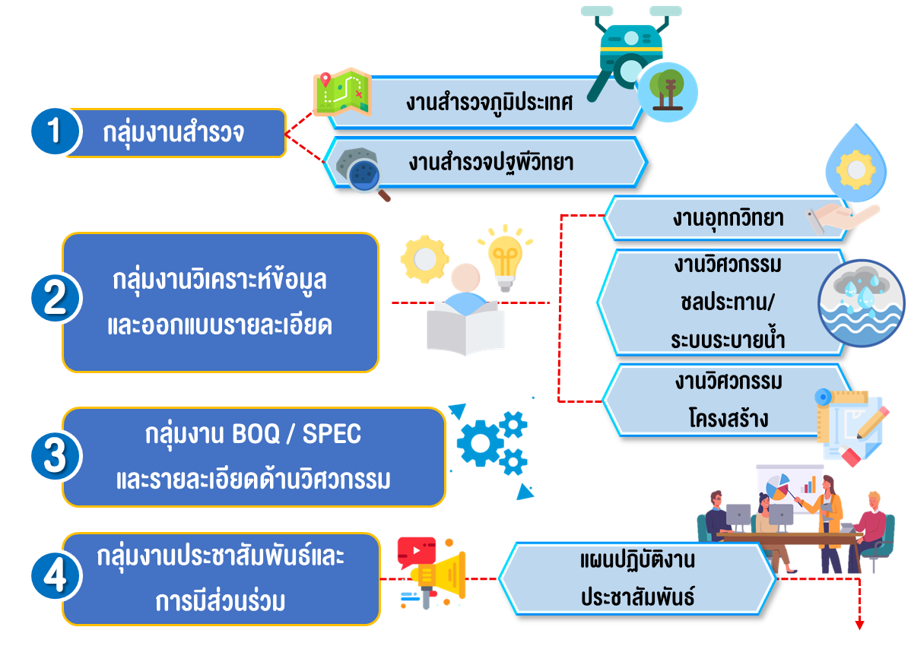


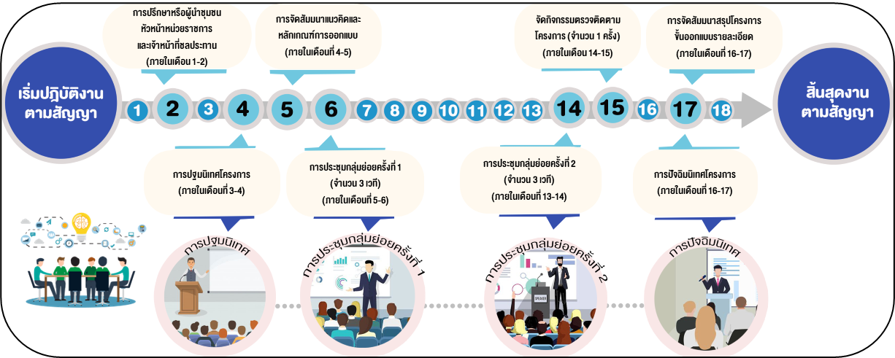
งานจ้างสำรวจ ออกแบบ
โครงการเพิ่มประสิทธิภาพการระบายน้ำแม่น้ำท่าจีน
จังหวัดชัยนาท สุพรรณบุรี และสมุทรสาคร
ส่วนที่ 2 ทำการปรับปรุง/ขุดลอกตะกอนช่องลัดแม่น้ำท่าจีน 4 ช่องลัด
1.
งานปรับปรุง/ขุดลอกช่องลัดงิ้วราย
• ขุดลอกร่องน้ำเดิมระยะทางช่องลัด ความยาวไม่น้อยกว่า
2.25 กม. สามารถระบายน้ำได้ไม่น้อยกว่า 10 ลบ.ม./วินาที
• ปรับปรุงสะพานรถยนต์ 1 แห่ง
2.
งานปรับปรุง/ขุดลอกช่องลัดนางแท่น
• งานกำแพงกันดินระยะทางช่องลัด ความยาวไม่น้อยกว่า 2.15 กม.
สามารถระบายน้ำได้ไม่น้อยกว่า 55 ลบ.ม./วินาที
• งาน ปตร.จำนวน 3 ช่อง บานขนาด 6.00x6.00 ม. กม.1+720
สามารถระบายน้ำได้ไม่น้อยกว่า 55 ลบ.ม./วินาที
1
3.
2
งานปรับปรุง/ขุดลอกช่องลัดท่าคา
• งานกำแพงกันดินระยะทางช่องลัด ความยาวไม่น้อยกว่า 1.435 กม.
สามารถระบายน้ำได้ไม่น้อยกว่า 36 ลบ.ม./วินาที
4.
3
งานปรับปรุง/ขุดลอกช่องลัดบางม่วง
• ขุดลอกร่องน้ำเดิมระยะทางช่องลัด ความยาวไม่น้อยกว่า 4.29 กม.
สามารถระบายน้ำได้ไม่น้อยกว่า 8 ลบ.ม./วินาที
4
ช่องลัด | ระยะทาง (กม.) | ระยะตลิ่ง ซ้าย ขวา (ม.) | ปริมาณน้ำปัจจุบัน (ลบ.ม./วินาที) | ปริมาณน้ำหลังปรับปรุง (ลบ.ม./วินาที) | รูปแบบ การปรับปรุง
งิ้วลาย | 2.250 | 12 | 7.00 | 10.00 | ขุดลอกร่องน้ำ
นางแท่น | 2.155 | 22 | 19.00 | 55.00 | กำแพงกันดิน
ท่าคา | 1.435 | 22 | 17.00 | 36.00 | กำแพงกันดิน
บางม่วง | 4.290 | 10 | 3.00 | 8.00 | ขุดลอกร่องน้ำ
แนวคิดการปรับปรุงช่องลัดธรรมชาติแบบคลองเดิมเบื้องต้น
แผนงานและระยะเวลาปฏิบัติงาน
สัญญาจ้างเลขที่ จ.40/2568 (สพด.)
ระยะเวลาปฏิบัติงาน 540 วัน
(29 มีนาคม 2568 - 19 กันยายน 2569)

Slide 5
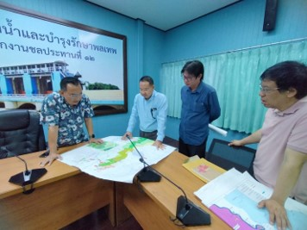
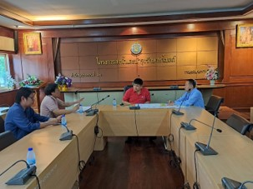
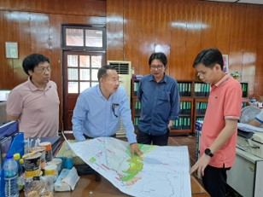
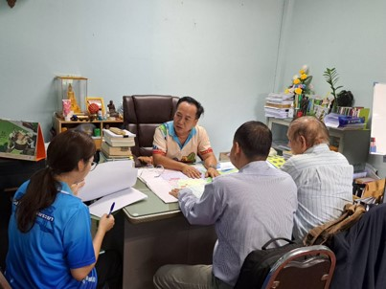
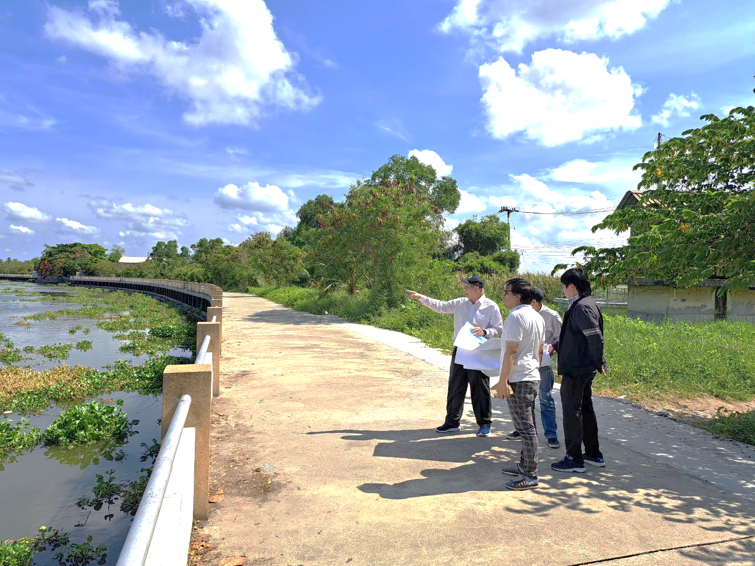
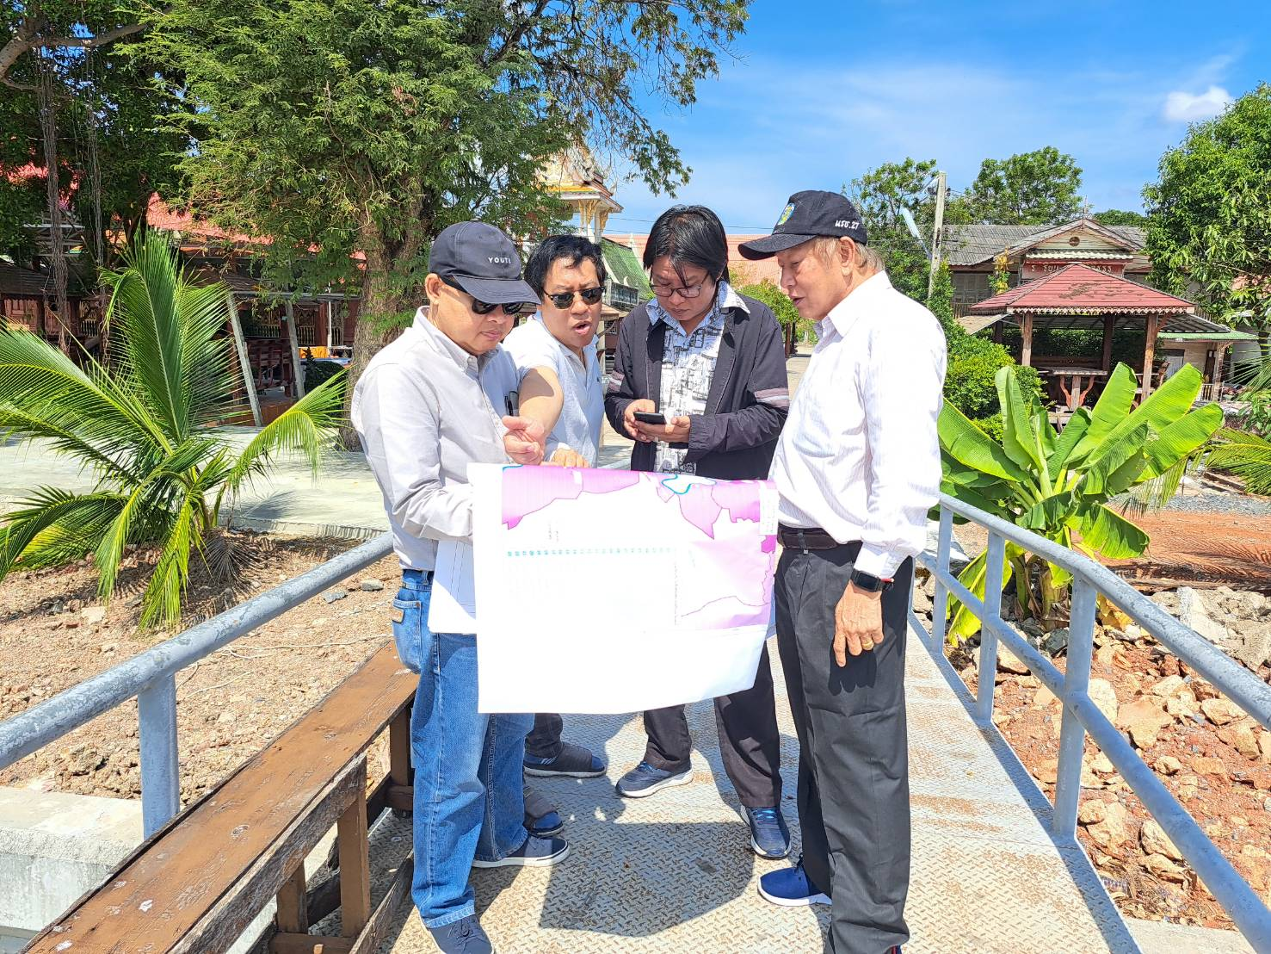
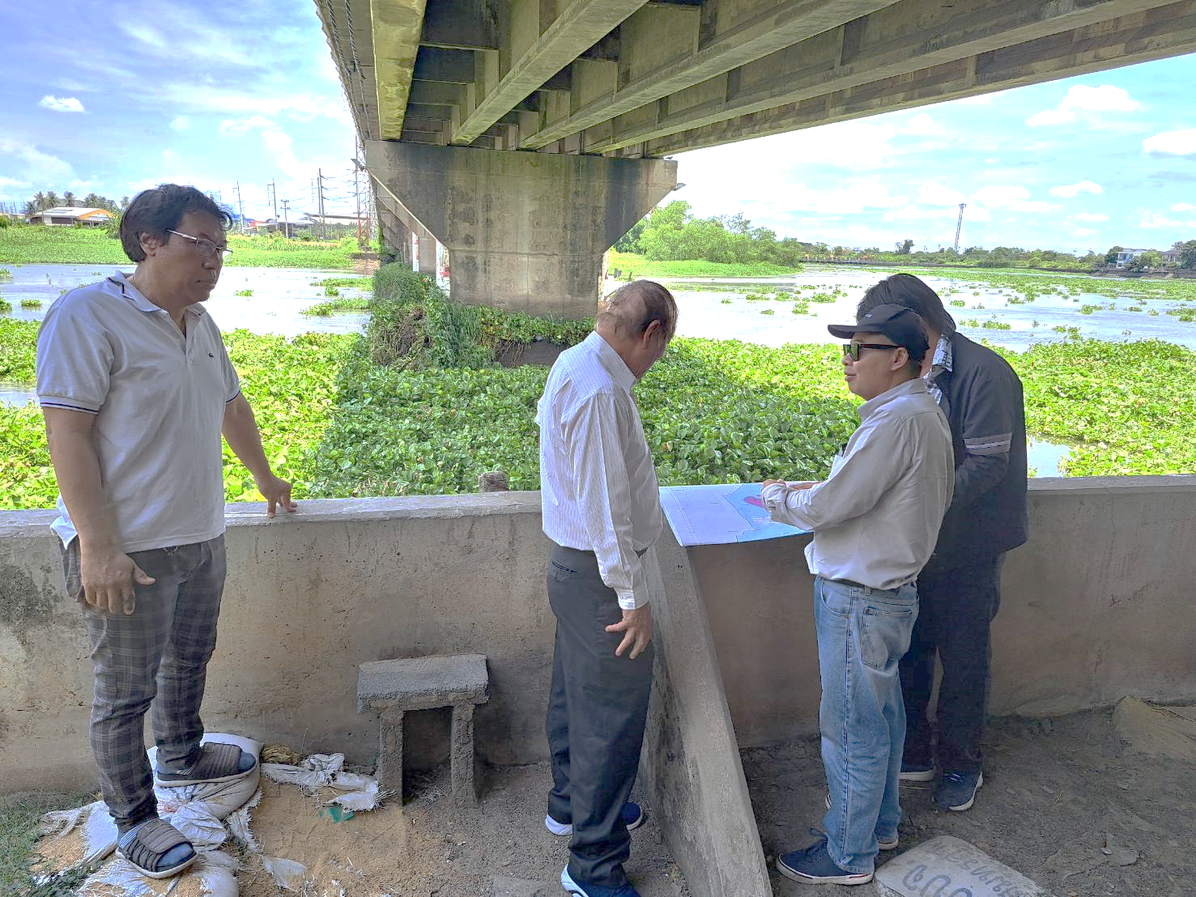
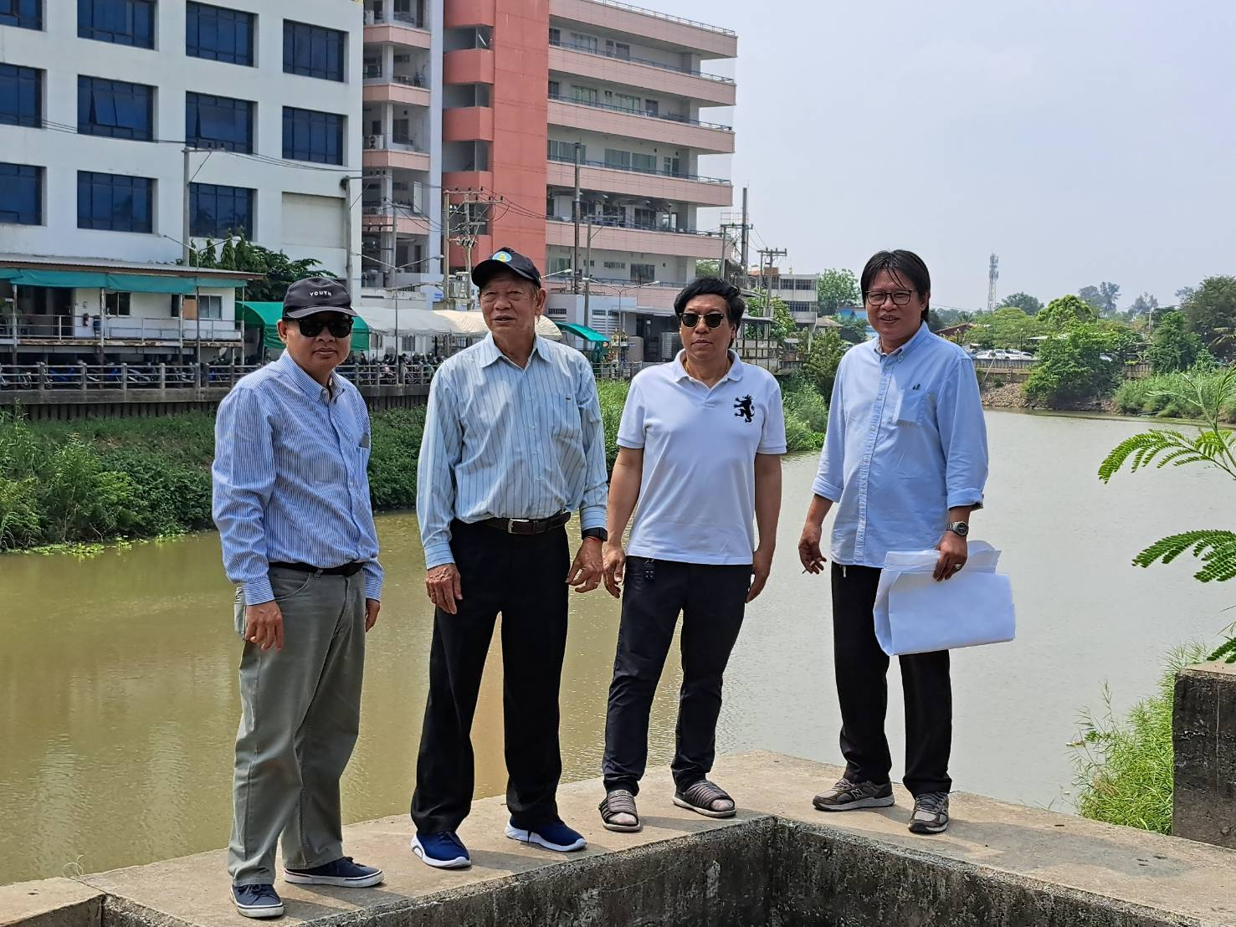
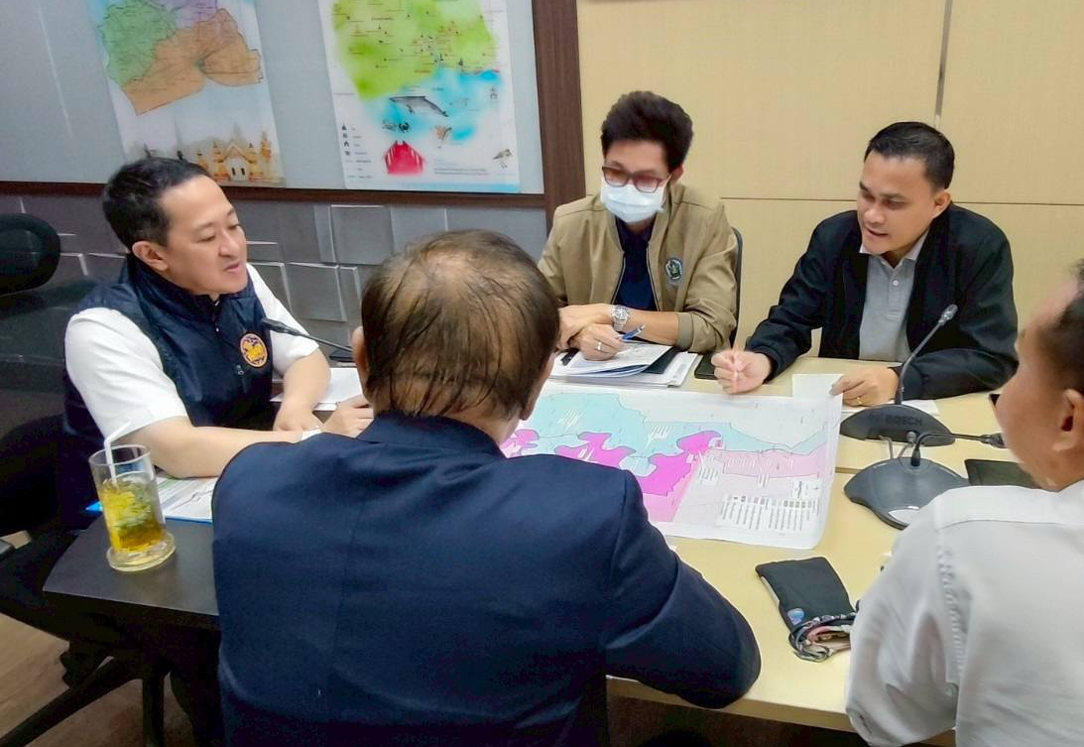
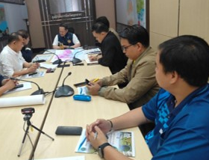
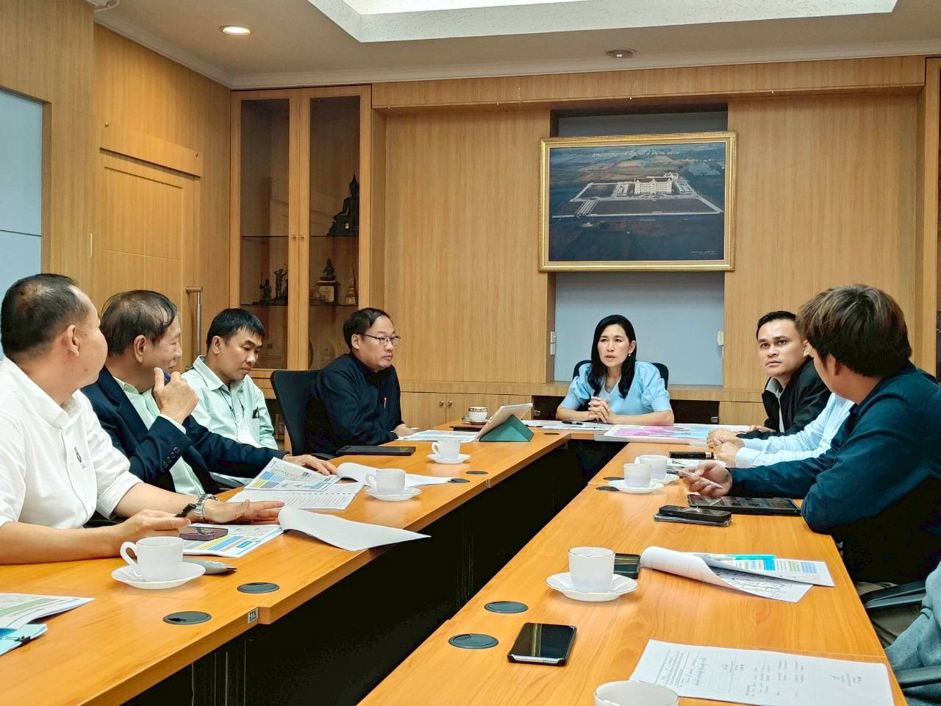
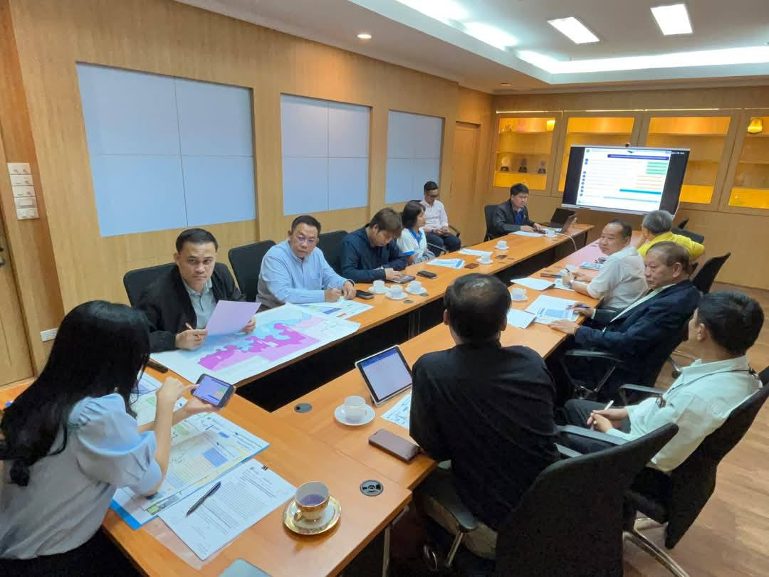
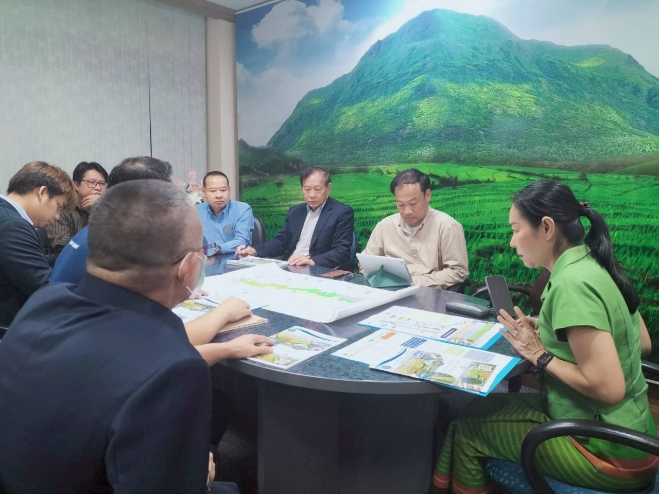
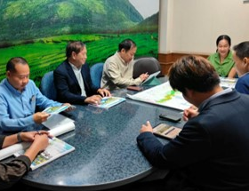
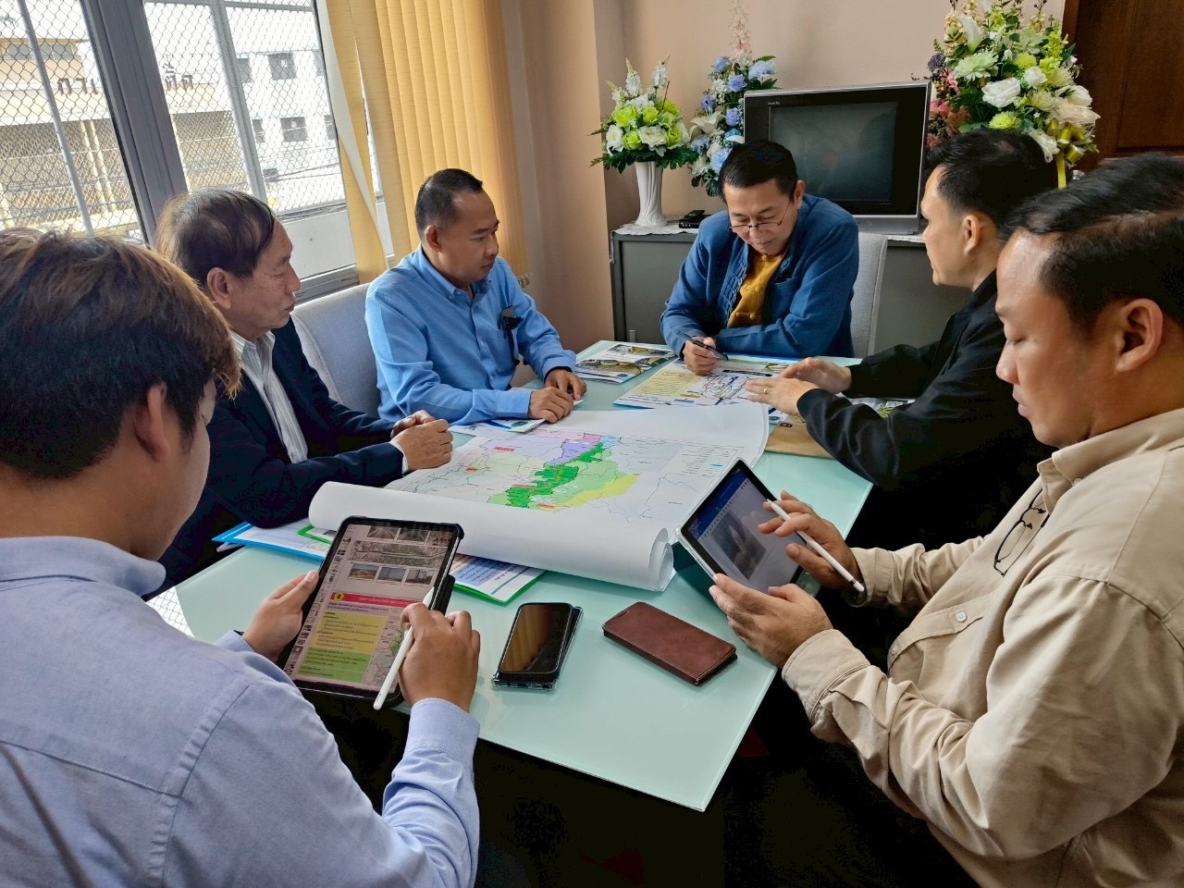
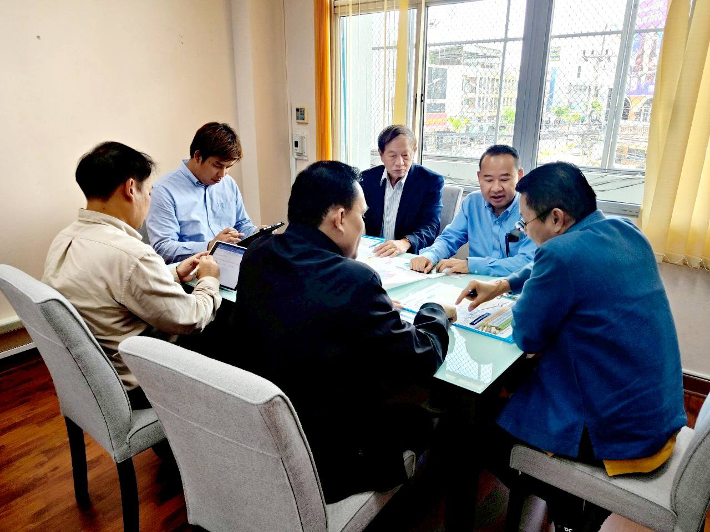



งานจ้างสำรวจ ออกแบบ
โครงการเพิ่มประสิทธิภาพการระบายน้ำแม่น้ำท่าจีน
จังหวัดชัยนาท สุพรรณบุรี และสมุทรสาคร
กิจกรรมที่ผ่านมา
ในช่วงมีนาคม 2568 – มิถุนายน 2568
ที่ผ่านมาได้ดำเนินการลงสำรวจพื้นที่โครงการและการเข้าพบหน่วยงานที่เกี่ยวข้อง เพื่อประชาสัมพันธ์แผนการดำเนินงาน
และรับฟังข้อคิดเห็น และข้อเสนอแนะต่อโครงการ
1
การเข้าพบโครงการชลประทานในพื้นที่
2
การลงสำรวจตรวจสอบสภาพปัญหา
3
การเข้าพบหัวหน้าส่วนราชการในพื้นที่ เพื่อแนะนำโครงการโครงการ
เข้าพบรองผู้ว่าราชการจังหวัดสมุทรสาคร
เข้าพบผู้ว่าราชการจังหวัดนครปฐม
เข้าพบรองผู้ว่าราชการจังหวัดชัยนาท
เข้าพบรองผู้ว่าราชการจังหวัดชัยนาท
ติดต่อสอบถาม
สำนักออกแบบวิศวกรรมและสถาปัตยกรรม กรมชลประทาน
เลขที่ 811 ชั้น 6 อาคารที่ทำการฝ่ายวิชาการ ถนนสามเสน
แขวงถนนนครไชยศรี เขตดุสิต กรุงเทพฯ 10300
Email : design.rid2021@gmail.com
บริษัท สยาม-เทคกรุ๊ป จำกัด
เลขที่ 20 ซอยลาดปลาเค้า 36 แขวงจระเข้บัว
เขตลาดพร้าว กรุงเทพฯ 10230
ดาวน์โหลดเอกสาร
ด้านวิศวกรรม : นายวิศรุต ศรีวิบูลย์
มือถือ : 06 6152 8265
Email : tle007race@gmail.com
ด้านการมีส่วนร่วม : น.ส.จงกลณี เสนาะศัพท์
โทร. โทรสาร : 0 2001 0697
มือถือ : 09 3449 0491
Email : aungdplus@gmail.com
QR CODE เว็บไซต์
www.โครงการเพิ่มประสิทธิภาพระบายน้ำท่าจีน.com

